Slide 1
“Redação de artigos com abordagem qualitativa” Marcia Thereza Couto Dep Med Prev FM USP
marthet@usp.br Disciplina: SCS – 5703 Metodologia e Divulgação do Artigo Científico (FSP-USP).
Maio 2015

Slide 2
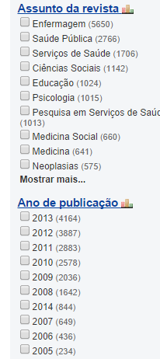
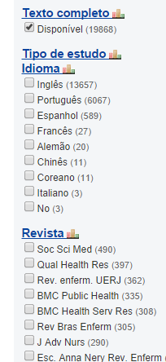
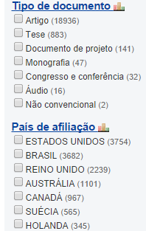
Pesquisa qualitativa em saúde
Busca em 25/9/14

Slide 3
O processo da pesquisa de base qualitativa
A pesquisa qualitativa – definição:
“(...) é uma atividade situada que localiza o observador no mundo. Consiste em um conjunto de práticas materiais e interpretativas que dão visibilidade ao mundo.
(...) seus pesquisadores buscam entender, ou interpretar, os fenômenos em termos dos significados que as pessoas a eles conferem”.
(Denzin & Lincoln,2006, p.17)

Slide 4
A produção de dados qualitativos
Técnicas de produção de dados
Entrevistas Orais
Grupos Focais
Observação direta e externa
Observação participante
Análises documentais
Modos de investigação
Estudos de caso
Estudos comparativos
Experimentações
Simulações
(Denzin e Lincoln, 2006)

Slide 5
Análise dos dados e a atualização das teorias
(BRUINE e cols, 1977)
Forma que organiza resultados junto às teorias
A exposição que articula sentidos
A causação em redes de causas (externas/explicativa; internas/ compreensiva)
A objetivação que dá apoio à analise intelectual e permite a cumulação de pesquisas e resultados em análise coerente
Quadros de Análises
Tipologias: taxonomias descritivas classificatórias
Tipo Ideal: o todo de um tipo ao qual se comparam os tipos empíricos
Sistemas: relação todo – parte; totalidade de realidades sociais estudadas
Estruturas e modelos: estudo das relações sociais com ajuda dos modelos; a estrutura engloba vários modelos
(Denzin; Lincoln, 2006)

Slide 6
Entrevistas (semi-estruturadas)
Escala entre a liberdade dada ao pesquisado e o nível de profundidade das respostas.
CARACTERÍSTICAS
Essencial quando se quer apreender os sistemas de valores, normas e representações próprios de uma cultura ou sub-cultura;
Questões podem emergir no processo;
A ênfase é no que se pensa; mais do que o que se sabe.

Slide 7
Grupos Focais
CARACTERÍSICAS
Buscam captar tendências humanas, atitudes e percepções relativas a aspectos da vida social.
Parte da ideia de que somos influenciados pelo ambiente circundante e pelas pessoas a nossa volta.
Noção de que as pessoas sofrem influência mútuas durante o processo e em seu curso as opiniões de alguns podem mudar.
Embora nos grupos focais as ideias a princípio possam parecer maleáveis e dinâmicas, possuem um substrato/padrão que faz parte da cultura do grupo.

Slide 8
A observação participante e a pesquisa etnográfica
Consiste na presença intensa do pesquisador no contexto pesquisado, com uso da observação participante e de entrevistas informais e semi-estruturadas, bem como de documentos escritos
Resulta na apresentação de um texto interpretativo (“descrição densa”), fruto da análise de dados recolhidos em campo, acerca do fenômeno social /cultural que constitui o objeto de estudo.

Slide 9
A observação participante nunca é a única fonte de dados de uma pesquisa:
pode ser utilizada de modo pontual, na descrição do local de um estudo ou para apresentar os fenômenos ou atores sociais envolvidos
é um (principal) dos componentes da pesquisa etnográfica

Slide 10
Princípios que orientam a análise em metodologia qualitativa
(perspectiva construtivista).

Slide 11
A análise como interpretação:
Interpretação dos depoimentos (narrativas em entrevistas, grupos focais e, também, excertos de diários de campo)
- Falas descritivas, opinativas e morais –
relatos de fatos e exposição de valores, através das representações, percepções de sujeitos que viveram o acontecido (testemunhos), naquilo que falam e como encadeiam seu pensamento.
A leitura de impregnação do relato singular: a narrativa como história de um sujeito
A leitura de comparação trans-individual: os sujeitos de um coletivo (grupo ou sociedade); histórico (uma época)

Slide 12
Os depoimentos (comentários, relatos, opiniões) são produzidos no momento e na relação de pesquisa, portanto são experiências únicas.
Expressam experiências individuais que têm também um caráter coletivo, poderiam ser relatadas por outras pessoas em outras situações.
A ‘narrativa’ construída na entrevista é mais do que contar o que realmente aconteceu, é uma forma de dar sentido às situações.
Depoimentos em entrevista não coincidem com comentários cotidianos. O cotidiano é corriqueiro e a entrevista, ao contrário, é uma situação especial, em que as pessoas são chamadas a “parar para pensar” e a construírem interpretações e re-ordenações de fatos e experiências.

Slide 13
Antes de estruturar uma proposta de análise ou comparar partes das narrativas, deve-se examinar cuidadosamente cada uma, entender sua lógica interna, ver em que contexto cada elemento aparece e como foram articuladas as partes: a técnica da impregnação.
A entrevista não é um universo fechado em si mesmo, para ajudar a desvendar o significado dos discursos, deve-se lançar mão de outras fontes de dados disponíveis : a triangulação.
A análise também não é um universo fechado. O pesquisador deve lançar mão de referências teóricas, conceituais e históricas para uma compreensão mais abrangente das informações obtidas: dialética teórico-empírico.
Os “dados” são produzidos a partir de teorias, mas também permitem ampliar a qualidade e a abrangência dessas teorias.

Slide 14
Trata-se de estabelecer quais perguntas faremos às ao nosso empírico.
Processamento do material:
Blocagem por temas;
2. Cuidados para não perder o contexto das falas;
3. Recortar trechos sem tirá-los completamente do contexto;
4. Repetir trechos em diferentes temas se necessário;
5. Elaborar resumos individuais ou quadros de dados para permitir contextualização dos fragmentos na análise
6. Buscar identificar falas especiais e registrá-las adequadamente para compor as “descrições densas” no relatório/artigo/tese;
7. Criação de tipologias, relacionando determinados tipos de sentidos a determinados sujeitos ou situações.

Slide 15
Exemplificando e construindo o artigo
(com Entrevistas, Grupos Focais e Observação Direta)

Slide 16
Exemplificando... Projeto: Os homens na Atenção Primária à Saúde... Couto et al, 2009
OBJETIVO Geral
Investigar como se dá a relação homens-assistência à saúde e, a partir daí, como estão as relações de gênero no âmbito da atenção primária à saúde, da perspectiva:
da tendência histórica da participação dos homens na atenção primária;
da inclusão das questões de saúde de diferentes parcelas da população masculina da perspectiva dos serviços de atenção primária;
das representações sobre saúde e percepções sobre acesso, uso de serviços e adesão pelos homens;
das articulações conceituais e práticas entre as questões masculinas e femininas nas ações de assistência.

Slide 17
ROTEIRO DE ENTREVISTA - PROFISSIONAIS (gerentes nas unidades e profissionais da assistência de nível superior).
Gênero, necessidade de saúde e acesso e uso de serviço
Opinião sobre a ideia de que homens procuram menos os serviços de saúde do que as mulheres.
As necessidades de saúde: diferenças entre homens e mulheres?
Diferenças e desigualdades entre homens e mulheres, no que se refere a acesso e atendimento em saúde.
Diferenças e desigualdade entre homens e mulheres no tocante à utilização dos serviços de saúde.
Experiência cotidiana no atendimento à população masculina
Facilidades e dificuldades em prestar a assistência aos usuários masculinos (explorar situações exemplares – positivas e negativas)
Principais/frequentes demandas (queixa/motivos) dos homens no serviço. (Explorar como percebem os usuários, suas queixas e demandas nas diferentes atividades assistenciais do serviço)
Como lidar com as demandas e a procura?
Como pensa que o serviço e você deveriam lidar/atuar frente às demandas dos homens?
Facilidades e dificuldades relacionadas à adesão dos homens ao atendimento em saúde?

Slide 18
A questão da adesão dos homens à rotina assistencial
Como você acha que se deve lidar com a adesão dos homens ao serviço?
Como pensa que o serviço vem lidando?
Como considera o modo como o serviço vem atuando/lidando com os homens e suas demandas, queixas, adesão? Considera que vem dando certo e/e o que deveria ser mudado?
Recomendações para que os serviços melhor atendessem aos usuários masculinos
Você gostaria de acrescentar mais alguma coisa?

Slide 19
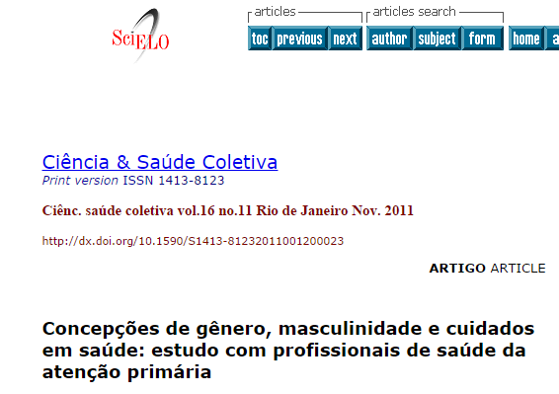

Slide 21
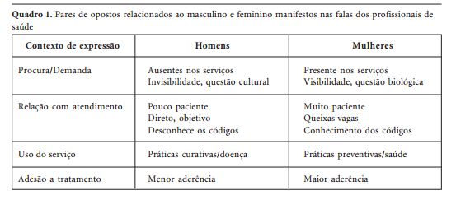
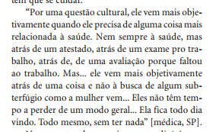

Slide 22
Exemplificando... Projeto: Os homens na Atenção Primária à Saúde... Couto et al, 2009
OBJETIVO Geral
Investigar como se dá a relação homens-assistência à saúde e, a partir daí, como estão as relações de gênero no âmbito da atenção primária à saúde, da perspectiva:
da tendência histórica da participação dos homens na atenção primária;
da inclusão das questões de saúde de diferentes parcelas da população masculina da perspectiva dos serviços de atenção primária;
das representações sobre saúde e percepções sobre acesso, uso de serviços e adesão pelos homens;
das articulações conceituais e práticas entre as questões masculinas e femininas nas ações de assistência.

Slide 23
ROTEIRO DE OBSERVAÇÃO INTERNA – SERVIÇOS APS
A descrição geral de ambiente e atividades com um olhar para a disposição dos elementos no ambiente, a atuação de todos neste espaço, e um realce para quaisquer coisas no ambiente e interação que sejam marcadamente femininos, masculinos ou mistos.
O registro sistematizado dos ambientes com atenção para diferentes questões nas práticas (interações e diálogos) presenciadas:
Tomadas de decisão ao nível de
Diagnóstico
Tratamento
Tópico: Tecnologia de organização e de prestação de serviços na Saúde/ atenção primária – Processos de trabalhos e trabalho em equipe
Medicalização do Social – redução à racionalidade biomédica; estratégia biopolítica de controle dos corpos ( feminino)
Medicalização, pobreza e autoritarismo de Estado: saúde do homem repete as estratégias biopolíticas do corpo feminino. Programas com “processos diagnósticos ampliados e dialogados”
Visibilidade e invisibilidade de problemas/Necessidades de assistência/de saúde
Cultura profissional do trabalho autônomo e a recusa da integralidade – obstáculo ao trabalho em equipe
Cultura profissional da ação curativa: dominância da mentalidade cirúrgica sobre outras possibilidades de intervenção – obstáculo à tecnologias diagnósticas ou terapêuticas diversas dos equipamentos/medicamentos
Feminilização da Saúde – os homens não cabem nos serviços, não são questão.

Slide 24
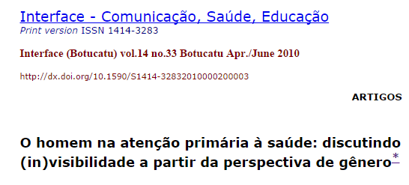
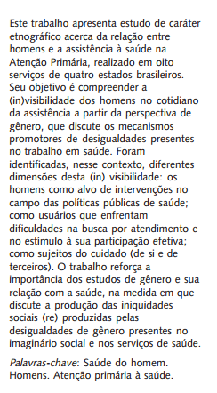

Slide 25
QUESTÃO PROPOSTA
PONTOS IMPORTANTES NA METODOLOGIA

Slide 26
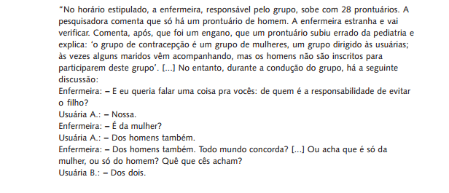
Resultados
Homens como alvo de intervenções em saúde
Homens como usuários dos serviços
Homens como sujeitos do cuidado (estereótipos de gênero)

Slide 27
PROJETO:O Brasil no estudo multi países sobre violência doméstica e saúde (SCHRAIBER et. al, 2000).
ROTEIRO GRUPOS FOCAIS
1ª parte (20 minutos)
Apresentação do trabalho.
Aquecimento
Apresentação dos participantes: nome, o que sabe sobre a escolha do nome, história do nome.
Hoje vamos discutir as relações entre homens e mulheres, o que pensam disso, o que associam quando digo: relações entre homens e mulheres?
Como você acha que seria a mulher ideal, quais suas qualidades? E o homem ideal, quais suas qualidades? Resgatar companheiro/a.
(Construir os personagens junto com o grupo: características físicas, profissionais, qualidades, habilidades, etc.)

Slide 28
2ª parte (20 minutos)
até agora falamos dos aspectos ideais, nossos e dos nossos companheiros, mas sabemos que no cotidiano as coisas são diferentes.
Vou propor então uma colagem onde possamos retratar os principais problemas/conflitos enfrentados na relação entre homens e mulheres.
Vocês tem aqui uma variedade de imagens e gostaríamos que vocês selecionassem as que consideram mais representativas no que diz respeito aos desentendimentos, brigas e situações de desrespeito entre homens e mulheres e prendessem na cartolina. Por favor, façam o trabalho individualmente pois queremos conhecer os diversos pontos de vistas. Relembramos que neste assunto não há consenso, nem certo e errado, o que nos interessa é o ponto de vista de todos.

Slide 29
3ª parte (45 minutos)
- A partir de imagens relacionadas diretamente à violência ∗ Como ela ocorre?
∗ Em que situações? Onde?
∗ Quais são suas causas? Por que ela ocorre?
∗ Em que situações ela pode ser aceitável? Quando não?
∗ mulheres “Ruim com ele, pior sem ele” X “Antes só do que mal acompanhada”. Comentem.
∗ homens “A gente não sabe porque está batendo, mas elas sabem porque estão apanhando.” X “Em mulher não se bate nem com uma flor”
Dizem: “Em briga de marido e mulher ninguém mete a colher.” Comentários e posicionamentos possíveis.
Introduzir a idéia do “conselho”: se você tivesse uma filha ou um filho e ela/ele fosse casar, que conselhos você daria...?
Retomar o roteiro. Alguém gostaria de acrescentar mais alguma coisa?

Slide 30
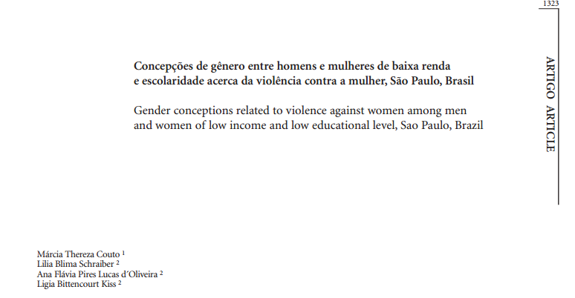
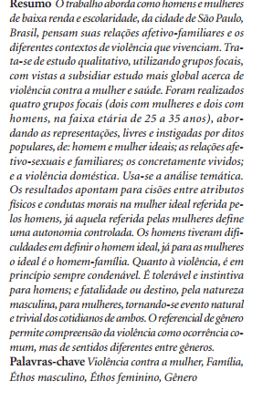

Slide 31
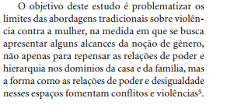
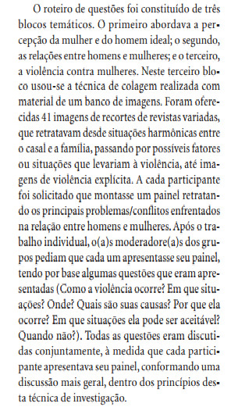
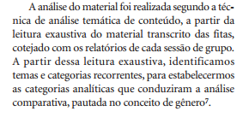
OBJETIVO
METODOLOGIA

Slide 32
RESULTADOS
O ideal de homens e mulheres nas falas dos homens
O ideal de homens e mulheres nas falas das mulheres
Relações entre homens e mulheres: ethos masculinos e femininos
Expressões da violência e sua aceitabilidade: as percepções de homens e mulheres
DISCUSSÃO
Gênero, família e algumas questões sobre conflitos, violência e saúde

Slide 33
Machin, R; Couto, MT; Silva, GSN; Schraiber, LB; GOMES, R; Figueiredo, WS; Valença, Otávio; Pinheiro, TF. Concepções de gênero, masculinidade e cuidados em saúde: estudo com profissionais de saúde da atenção primária. Ciência e Saúde Coletiva (Impresso), v. 16, p. 4503-4512, 2011.
Couto, MT; Pinheiro, TF; Valença, O; Machin, R; Silva, GSN; Gomes, R; Schraiber, LB; Figueiredo, WS. O homem na atenção primária à saúde: discutindo (in)visibilidade a partir da perspectiva de gênero. Interface. Comunicação, Saúde e Educação, v. 14, p. 257-270, 2010.
Couto, M T; SCHRAIBER, L B, D´OLIVEIRA, A F, KISS, L B. Concepções de gênero entre homens e mulheres de baixa renda e escolaridade acerca da violência contra a mulher, São Paulo, Brasil. Ciênc. saúde coletiva, 2006, vol.11, p.1323-1332
DENZIN, N & LINCOLN, Y (Eds.). Hand book of qualitative research. London, Sage Publications, 1994.
KRUEGER, Richard. Focus Groups – a practical guide for applied research. London, Sage Publications.
GEERTZ, Clifford. Uma descrição densa: por uma teoria interpretativa da cultura. In: A interpretação das culturas. Rio de Janeiro, Ed. Guanabara, 1989, p. 13-41.
QUEIRÓS, Maria Isaura. Relatos orais: do indizível ao dizível. Ciência e cultura, 39 (3), 272-286,1987.
BECKER, H. Problemas de inferência e prova na observação participante. In: Métodos de pesquisa em Ciências Sociais. São Paulo, HUCITEC, 1994, p. 47-64.

Slide 34
VICTORA, C. ; KNAUTH, D.; HASSEN, M. N. Método etnográfico de pesquisa In: Pesquisa qualitativa em saúde: uma introdução ao tema. Porto Alegre: Tomo editora, 2000. cap. 5, p. 53-59. QUEIRÓS, Maria Isaura. Relatos orais: do indizível ao dizível. Ciência e cultura, 39 (3), 272-286,1987.
CALDEIRA, Teresa. A política dos Outros. São Paulo, Brasiliense, 1984.
VELHO, Gilberto. Observando o familiar. In: Individualismo e cultura. Rio de Janeiro, Jorge Zahar Ed., 1987, p. 121-132.
HERZLICH, C. A problemática da representação social e sua utilidade no campo da doença. Physis-Revista de Saúde Coletiva, Rio de Janeiro, v. 1, n.2, p.23-36, 1991.
STOLCKE, Verena. La investigación com datos cualitativos. In: STOLCKE, Verena & Azerêdo, Sandra (Coords.). Direitos reprodutivos. São Paulo, FCC/DPE, 1991.
ADAM, P.; HERZLICH, C. Saúde, doença e suas interpretações sociais e culturais. In: ______. Sociologia da doença e da medicina. Bauru:EDUSC, 2001. p. 69-86.
CHARTIER, R. O mundo como representação. Estudos Avançados, São Paulo, v. 11, n 5, 1991.
DURKHEIM, E. Representações individuais e representações coletivas. In: ______. Sociologia e filosofia. Rio de Janeiro: Editora Forense, 1970. p.13-42.
JODELET, D. Les représentations sociales. Revue des Sciences Humaines, França, n. 27, avril/1993.
FERNANDES, Florestan. A história de vida na investigação sociológica: a seleção dos sujeitos e suas implicações. In: Ensaios de sociologia geral e aplicada. São Paulo, Ed. Pioneira, 1971.

